Slide 1
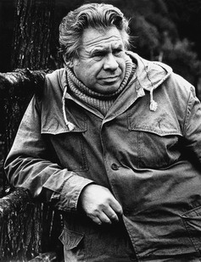
Жизнь и
творчество
Евгения Ивановича
Носова
Автор: Абезин Михаил
МБОУ «Гимназия №4», Курск
Руководитель: Толдонова
Татьяна Ивановна
учитель начальных классов,
МБОУ «Гимназия №4»,Курск

Slide 2
«Тридцать зерен», «Белый гусь», «Хитрюга», «Аз-Буки…»,
«Как патефон петуха от смерти спас»…
Многим курским школьникам знакомы произведения
земляка Евгения Ивановича Носова.
Но каким он был человеком, чем увлекался, как
переплелись его жизнь и творчество? Чтобы найти ответы на эти
вопросы, я, прочитав рассказы писателя, отправился в Литературный музей родного города

Slide 3
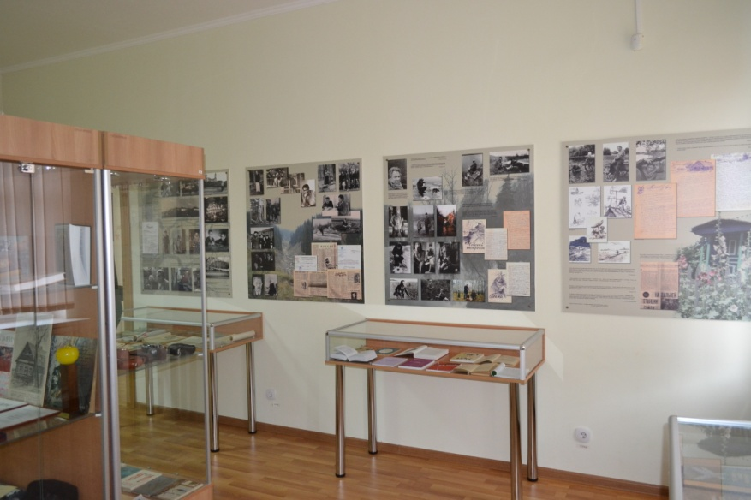
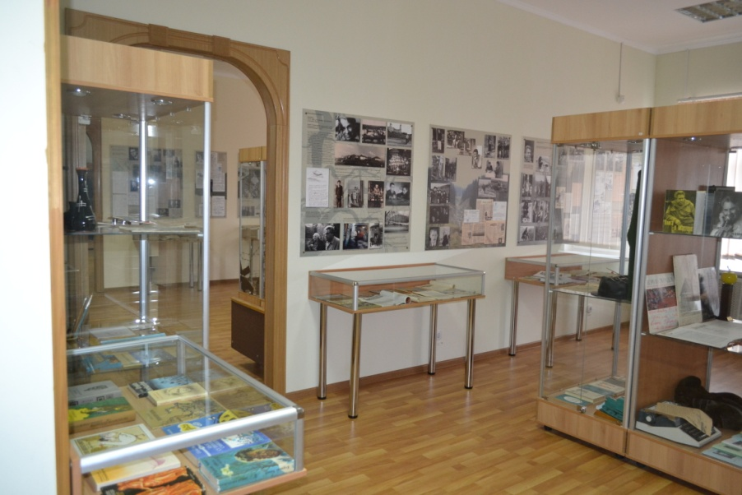
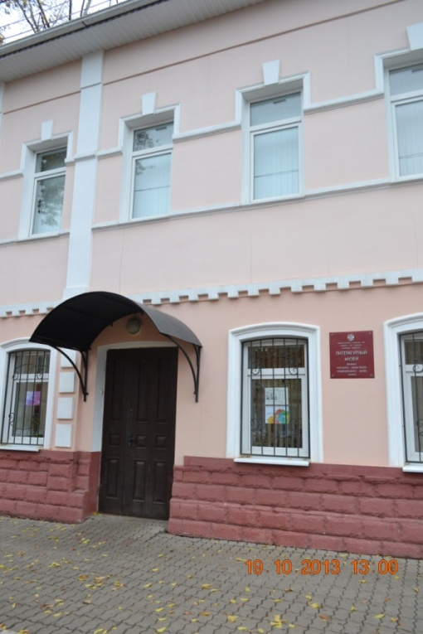
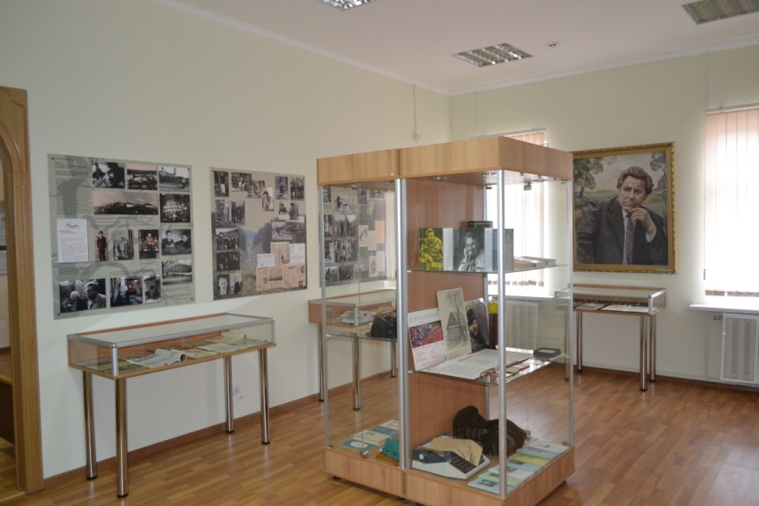
Зал Литературного музея г. Курска, посвященный писателю Евгению Ивановичу Носову
Литературный
музей
г. Курска

Slide 4
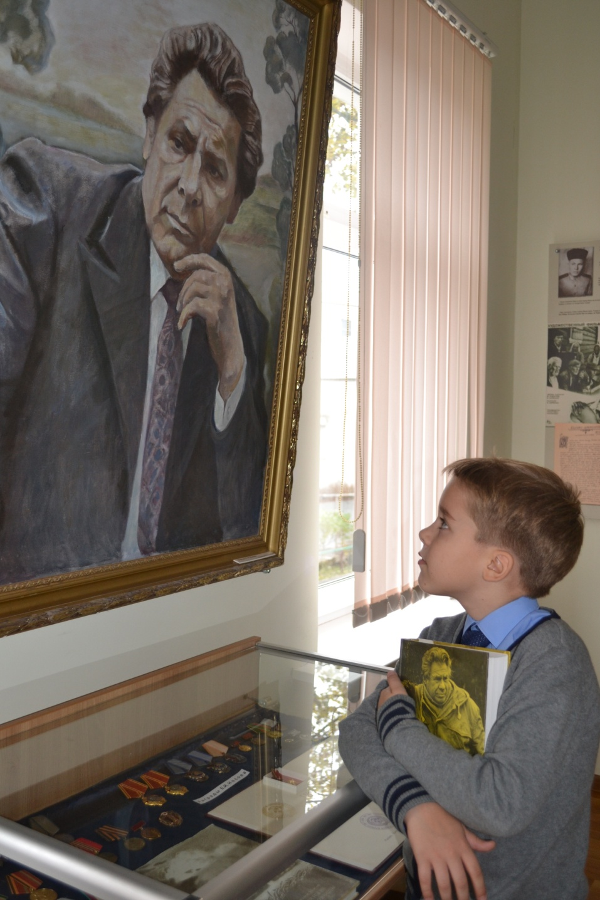
В центре зала - большой портрет писателя, с которого смотрит крепкий человек с искрящимися и добрыми глазами.
Очевидцы вспоминают, что Евгений Иванович бывал разным: неразговорчивым и прекрасным рассказчиком, смотрящим исподлобья и веселым. Евгений Иванович был человеком с широкой душой и большим сердцем

Slide 5
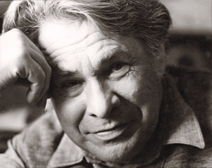
«Мой друг – человек не то чтобы неразговорчивый, а скорее застенчивый, сдержанный по природе – может иной раз много, даже потешно говорить»
(В. Астафьев…)

Slide 6
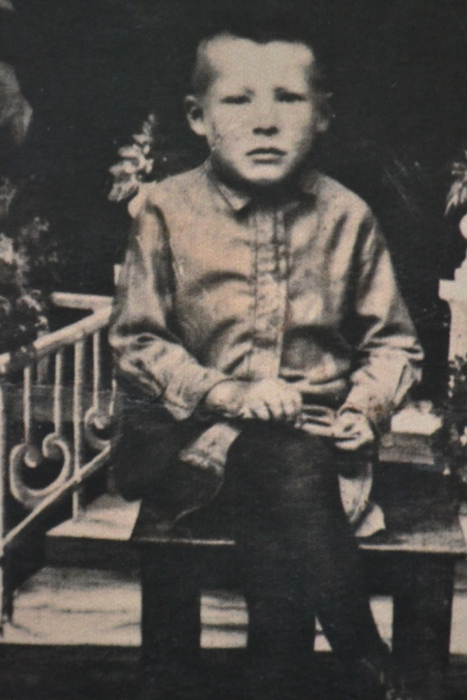
Детские годы писателя
Евгений Иванович Носов родился 15 января 1925 года в селе Толмачево Курской области.
«Я родился студеным январским вечером 1925 года в тускло освещенной избе своего деда. Село Толмачево раскинулось вдоль речки Сейм, в водах которой отражались огни недалекого города Курска»
(Е.И. Носов Автобиография)
На оборотной стороне рукой матери написано:
Снимался в Курске 16/8 1930г.
Жене Носову 5 ½ лет

Slide 7
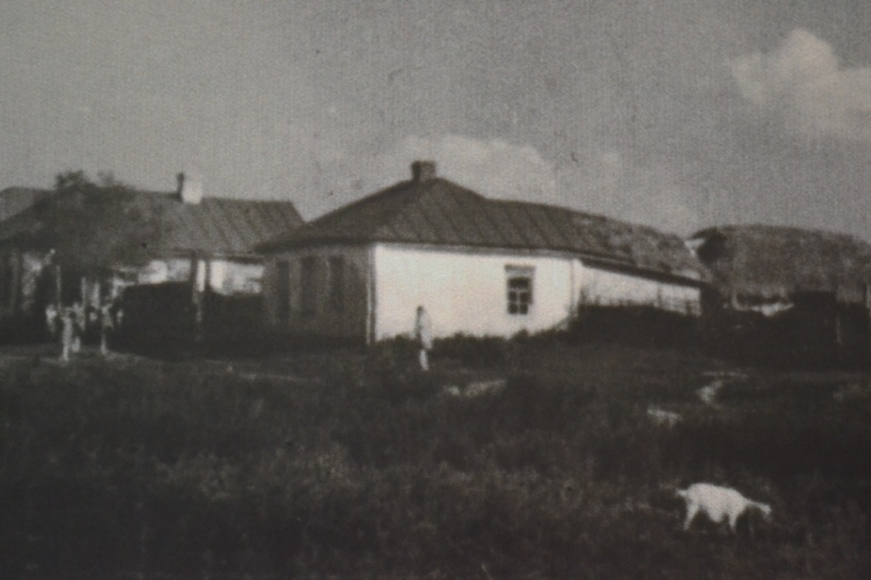
«Возле бабушкиной избы уличный порядок прерывался никем не занятой излогой, езжий путь прогибался здесь так, что от подводы оставалась видна только одна дуга, мелькавшая в лад с конской побежкой»
(«Аз-Буки…»)
Деревня Толмачево,
родина писателя

Slide 8
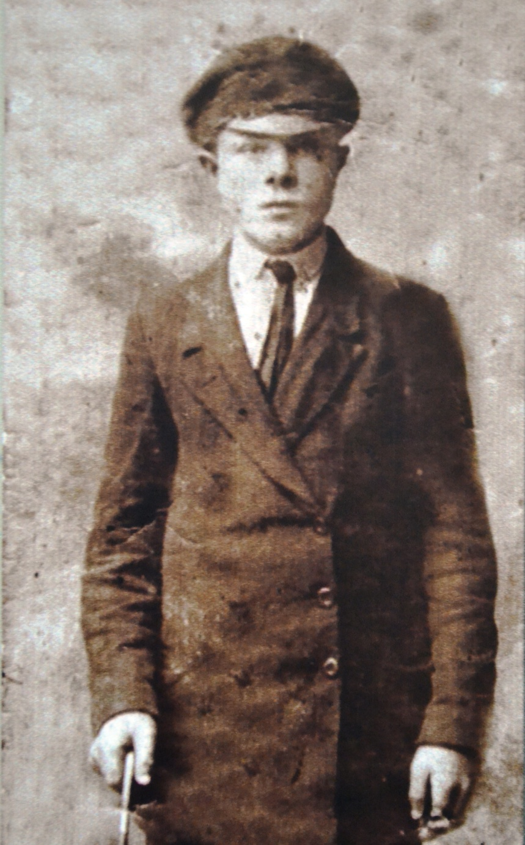
Евгений Иванович с детства научился рыбачить, собирать целебные травы. В раннем возрасте, где-то лет с пяти, он научился рисовать.
Сам писатель вспоминал, что этим он обязан был своему отцу Ивану Георгиевичу, который любил вырезать фигурки из бумаги
Отец писателя
Иван Георгиевич Носов, 1923 г.

Slide 9
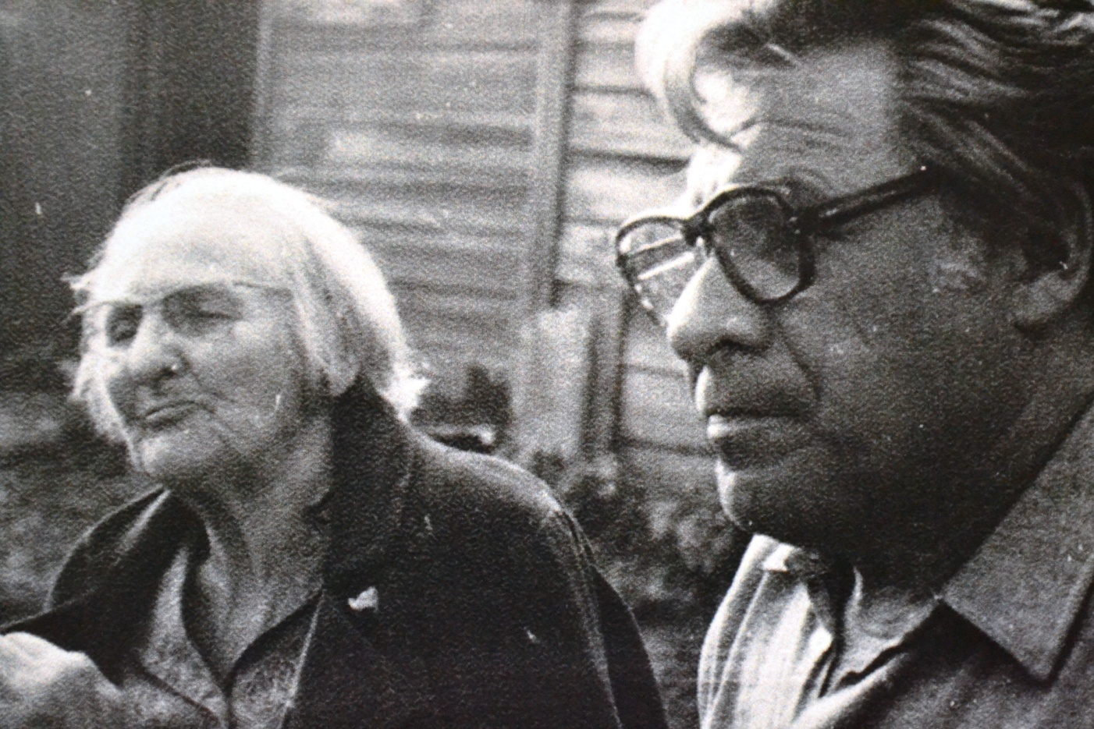
Евгений Иванович с мамой
Полиной Алексеевной, 1984 г.

Slide 10
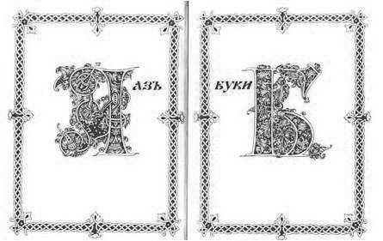
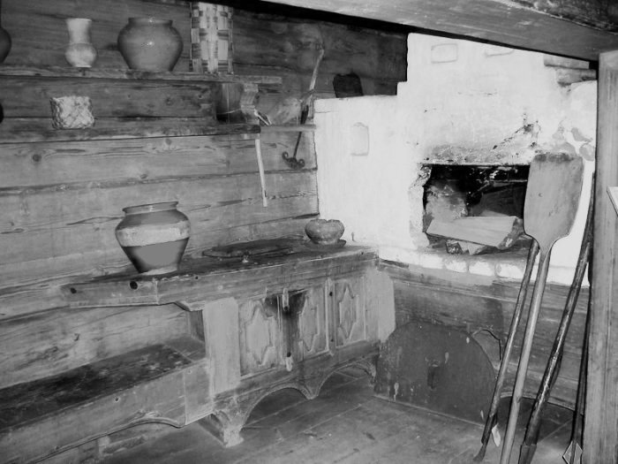
Грамоте будущего писателя обучала бабушка Варвара Ионовна.
Евгений Иванович до конца жизни помнил ее мучные «Аз» и «Буки» и описал их в одноименном рассказе
«- Ты давай учись буквы писать. Знаешь буквы?
- Н-не-к…
- Вот тебе раз! Выходит, я – темень и ты не больно-то грамотей. Бабушка стерла ладонью мою прежнюю загогулину и на том месте подсеяла свежей муки.
- Вот и давай… И бумаги не надо, и карандаш при тебе. – Я этим самым карандашом почесал макушку.
- «Аз» знаешь?
- Это чего?
Буква такая. Самая первая». («Аз-Буки…»)

Slide 11
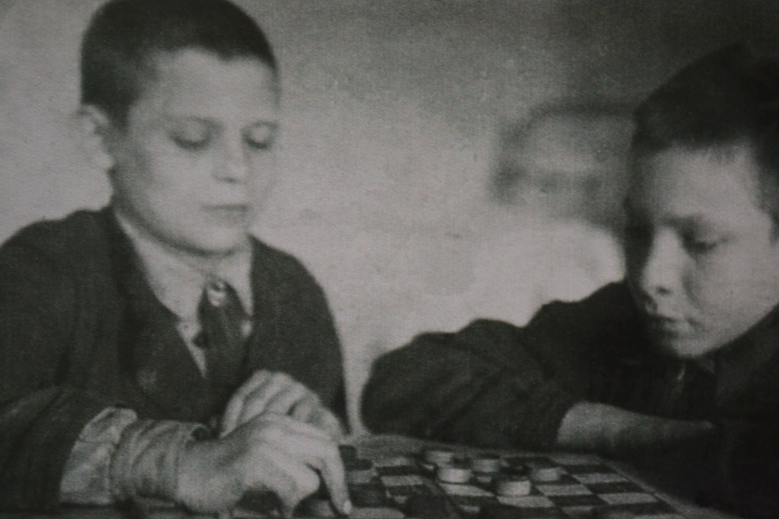
На рубеже тридцатых годов родители Евгения Ивановича поступили на курский машиностроительный завод, и будущий писатель стал городским жителем
Женя Носов с
другом детства
Ваней Кононовым,
1932 г.

Slide 12
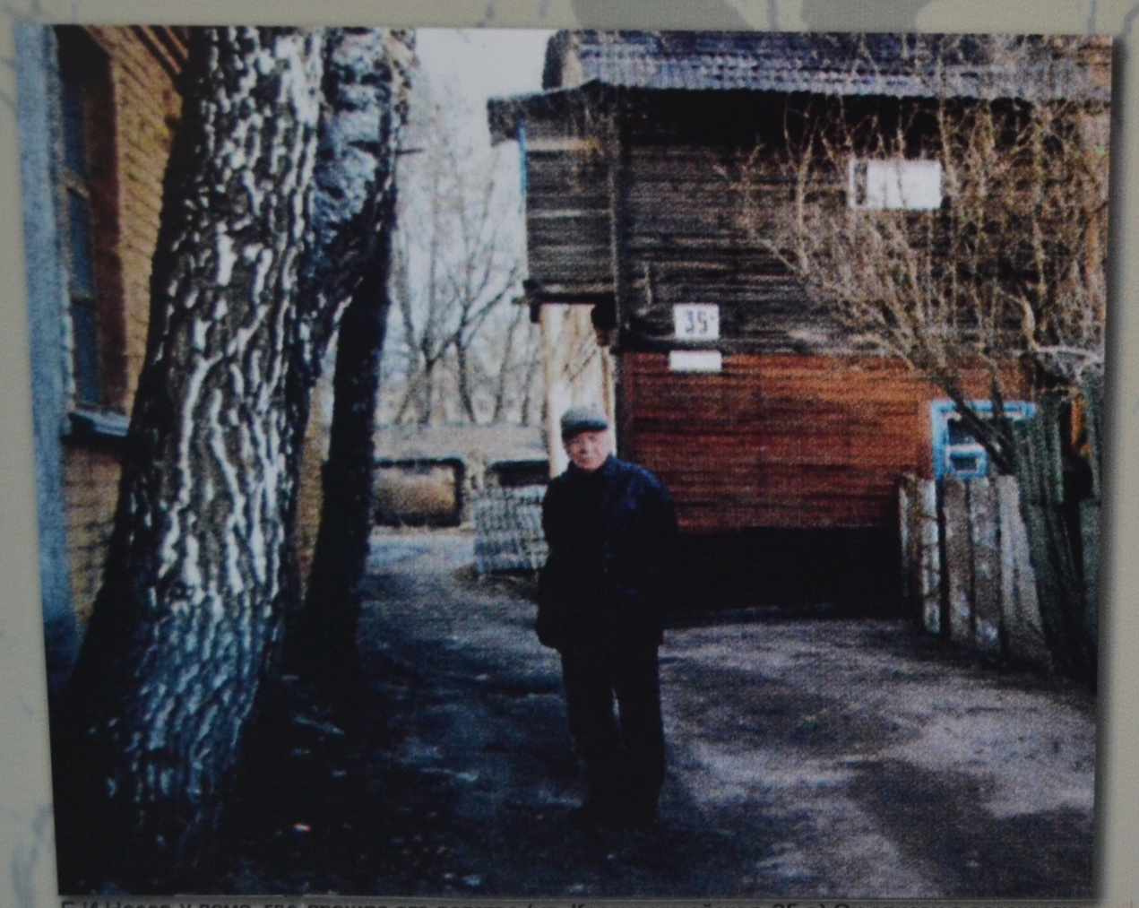
«Мы жили в старом двухэтажном доме на шумной Гужевой улице. В те времена город еще не знал асфальта. Дом стоял в глубине двора, за большими каменными воротами, всегда распахнутыми настежь и похожими на триумфальную арку»
(«Дом за триумфальной аркой»)
Дом по ул. Красноармейская, 35 А,
где прошло детство писателя,
он описал и в рассказах
«НЛО нашего детства».
«Не имей десять рублей»

Slide 13
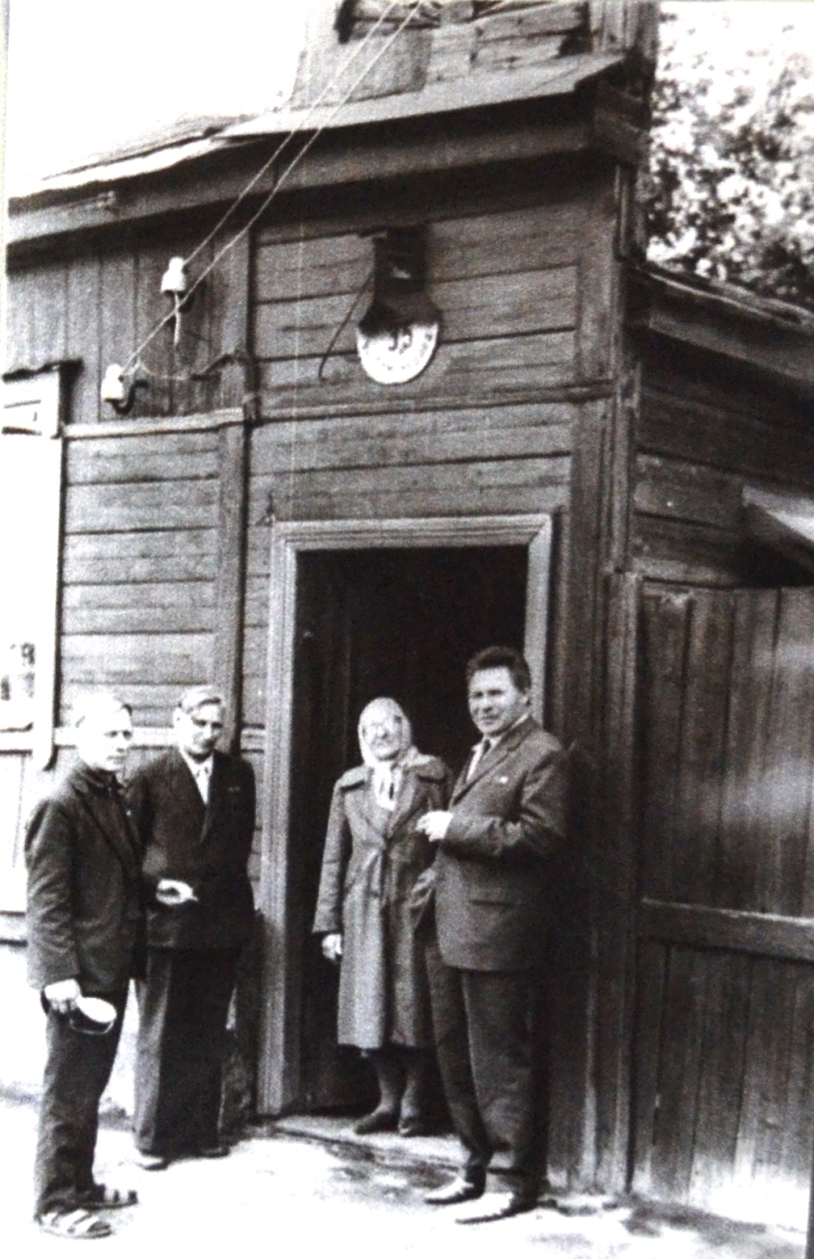
Писатель у своего дома по улице Ломоносова, 35,
в котором он жил с семьей до 1973 года

Slide 14
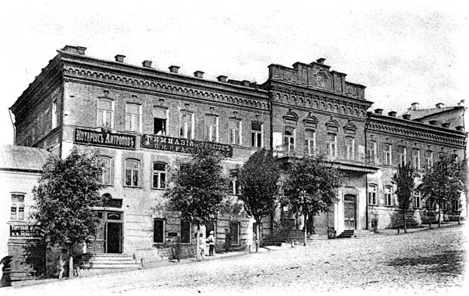
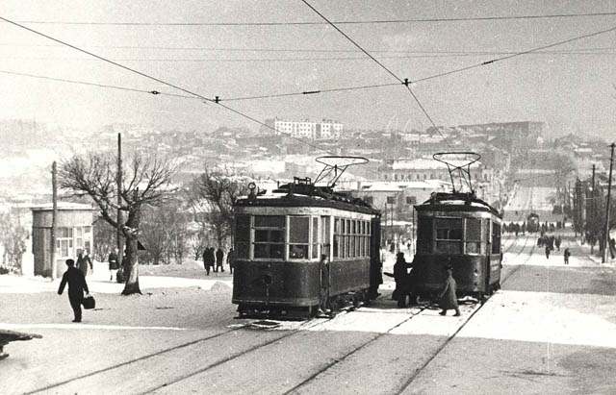
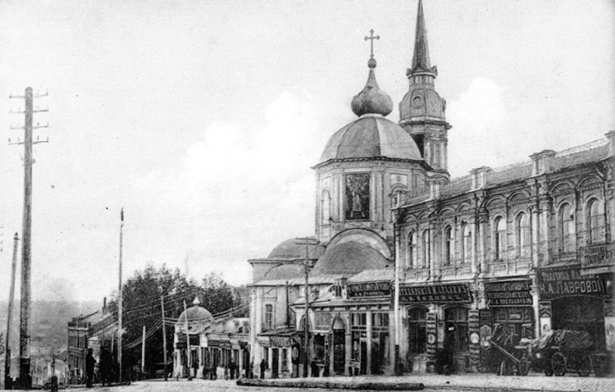
«Я помню Курск своего детства, петушиный, лошадиный, когда еще не было машин, а ходил по улицам старый дребезжащий трамвайчик… С восходом солнца на булыжные мостовые выходили тысячи лошадей, город сотрясался от конного грохота, а потом начинали перекликаться гудки. Каждый завод или фабрика имели свой гудок… Очень своеобразный город»
(Е.И. Носов Автобиография)

Slide 15
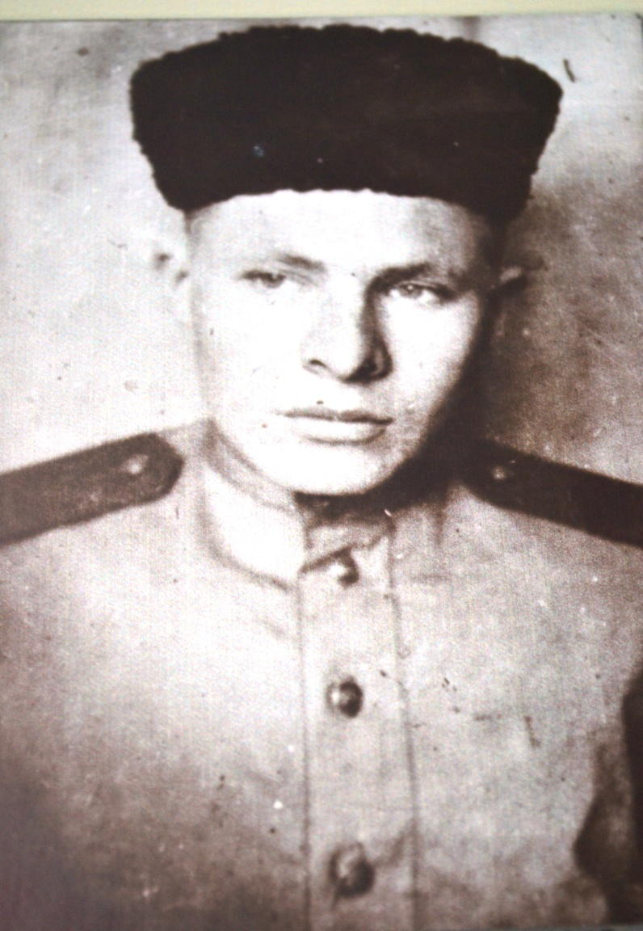
Военное лихолетье
Закончив восьмой класс, в 1943 году Евгений Иванович ушёл на фронт, став наводчиком орудия.
Полтора года он находился на передовых позициях в артиллерийской батарее истребителей танков.
В боях под Кенигсбергом 8 февраля 1945 года он был тяжело ранен и День Победы встречал в госпитале
Фотография сделана в госпитале
17 апреля 1945 г.
Папаху и гимнастерку Евгению Ивановичу
одолжил заезжий фотограф

Slide 16
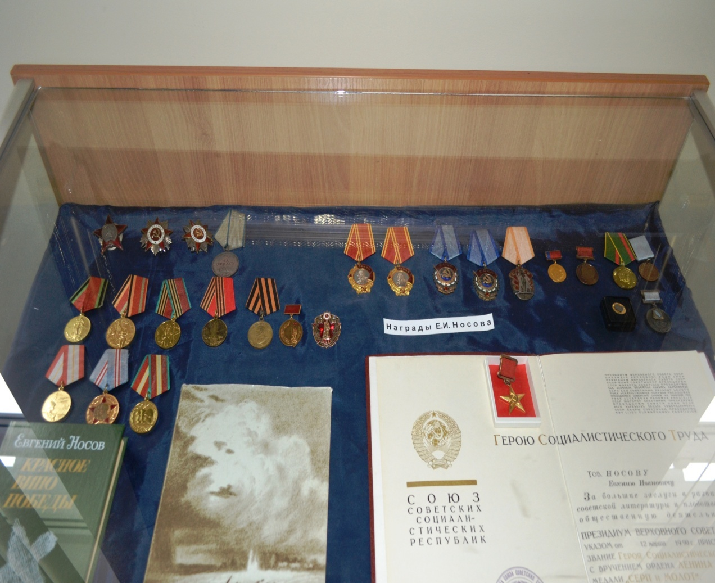
На своем фронтовом пути рядовой Евгений Носов подбил немало вражеской военной техники, был награжден орденами Красной Звезды и Отечественной войны II степени, медалями "За отвагу" и
"За победу над Германией»
Славный боевой путь писателя пролег через многие города: Брянск, Могилев, Бобруйск, Минск, Белосток, Варшаву

Slide 17
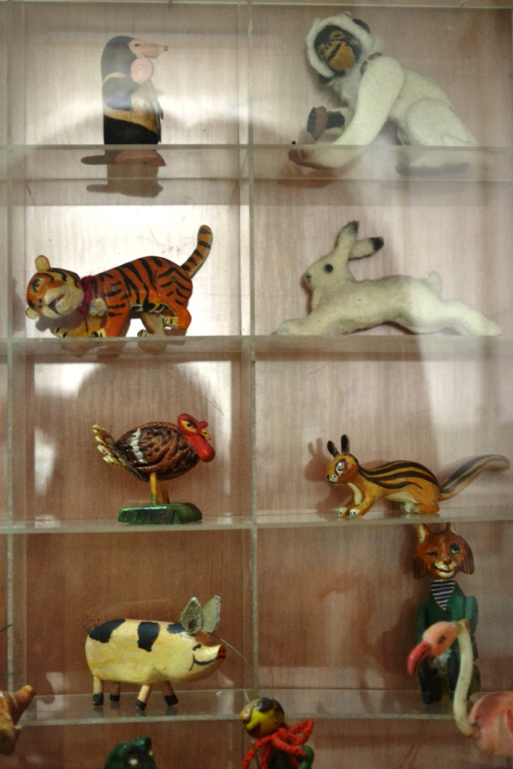
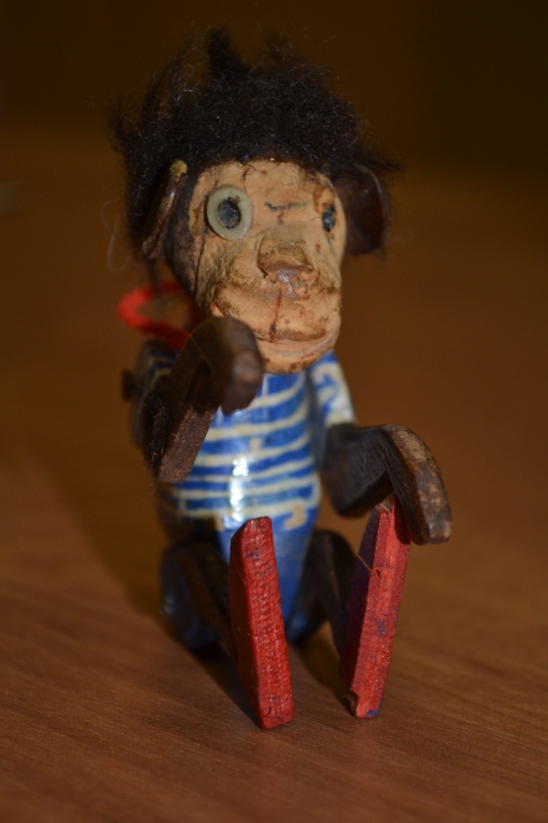
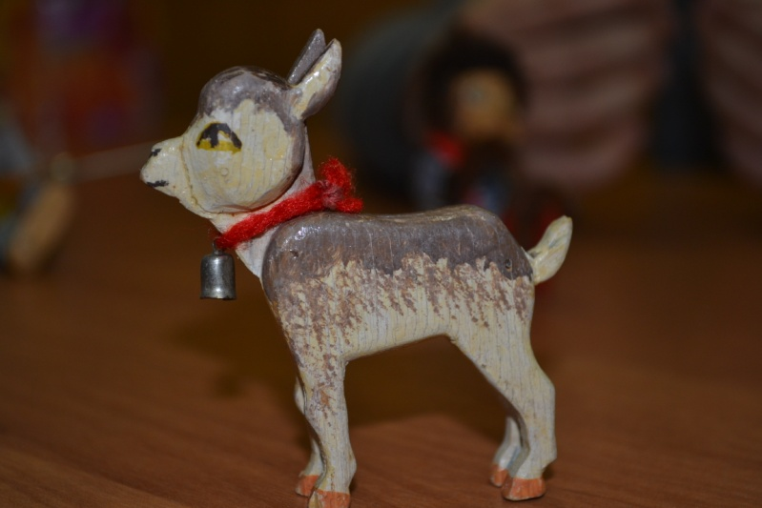
Увлечения писателя
С музейных витрин на нас смотрит множество маленьких глаз забавных фигурок, сделанных руками писателя из природных материалов и как бы оживающих на страницах его рассказов

Slide 18
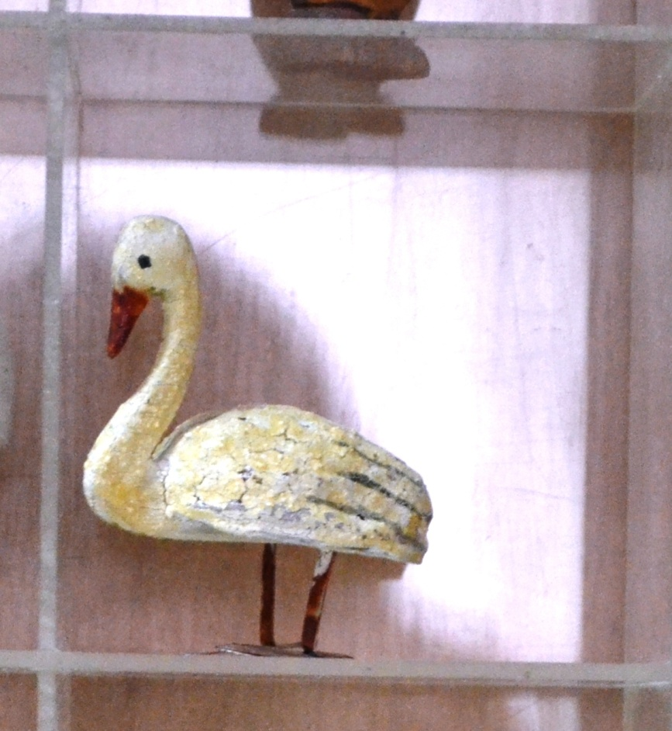
Вот белый гусь:
«Выправка, походка, тон, ходил важно, никогда не бежал, даже если припустит за ним собака, высоко и неподвижно держал шею, упругие полутораметровые крылья, звонкий голос, не признавал никого. Красивая птица: белоснежные тугие перья как глыба рафинада, белоснежный китель, клюв цвета апельсиновой корки, на него засматривались лучшие гусыни»
(«Белый гусь»)

Slide 19
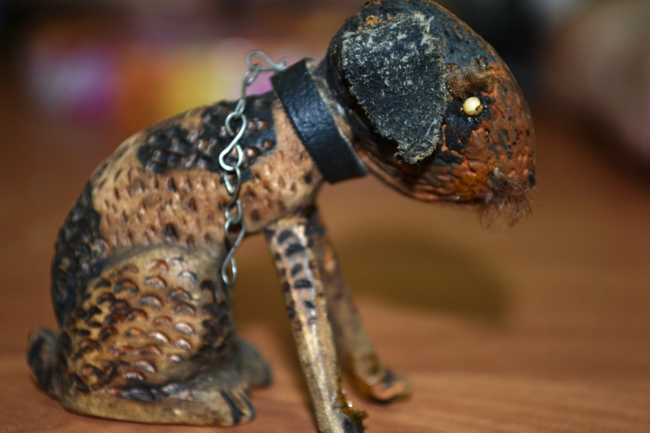
Рядом сидит пес Сысой из рассказа «Аз-Буки…»: «…неловкий, лопоухий увалень желтоватого телячего окраса. Глаза у него тяжелые, теплые, совсем как у бабушки Вари, в них не было ни капушки злости, а лишь открытый и ясный свет доверчивой души…»

Slide 20
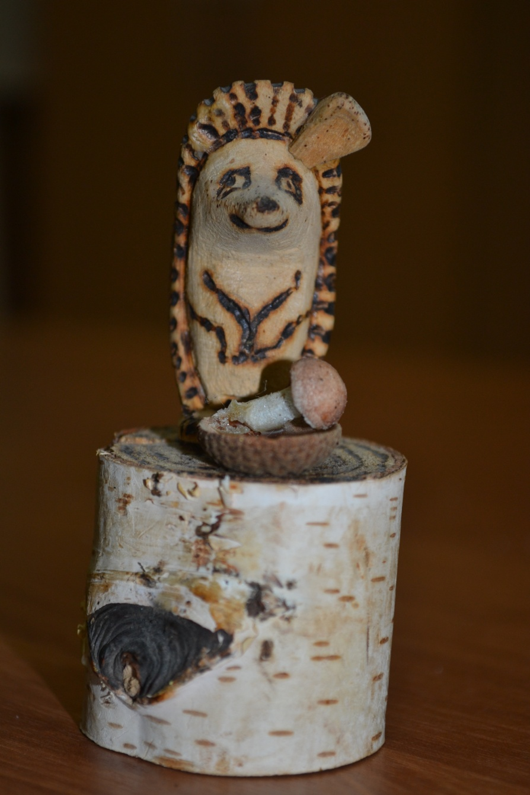
Стоят еж «Хитрюга» и петух из рассказа «Как патефон петуха от смерти спас»: «На шее – огненное ожерелье, спина серая в мелких белых пестринках, а в пышном хвосте длинные, серпообразные иссиня-черные перья»

Slide 21
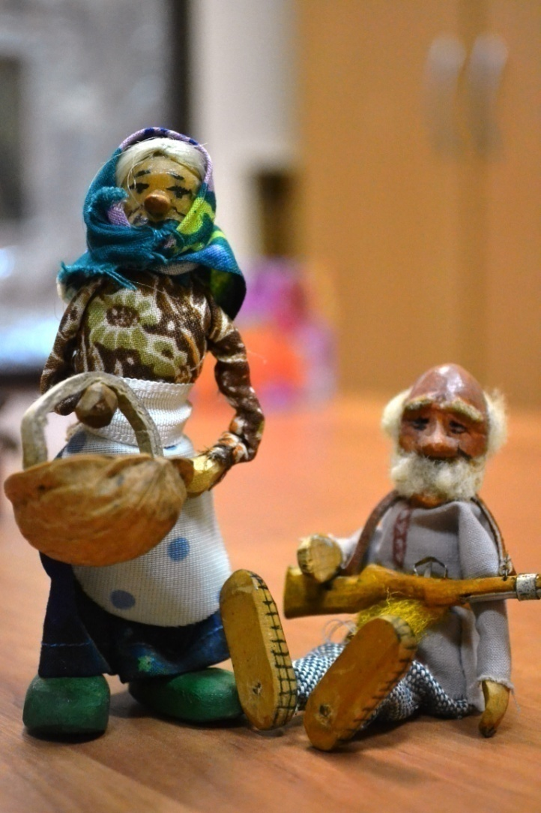
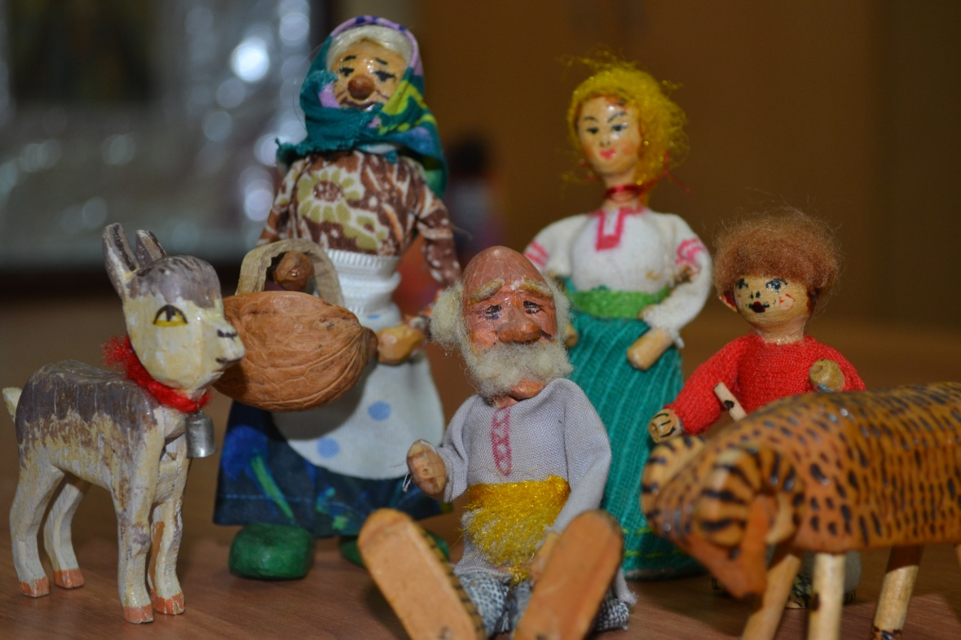
Вот и знакомые нам по рассказу «Аз-Буки…» дедушка писателя Алексей и бабушка Варя

Slide 22
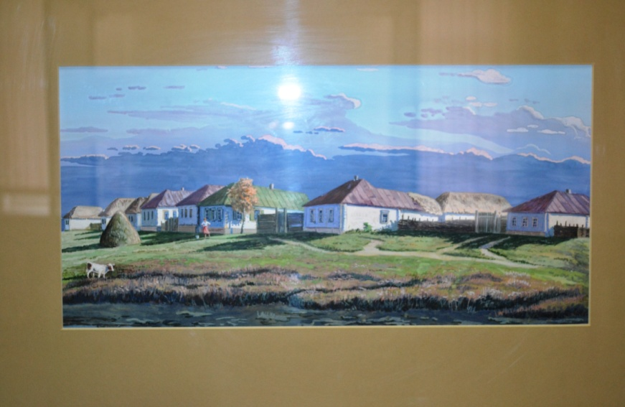
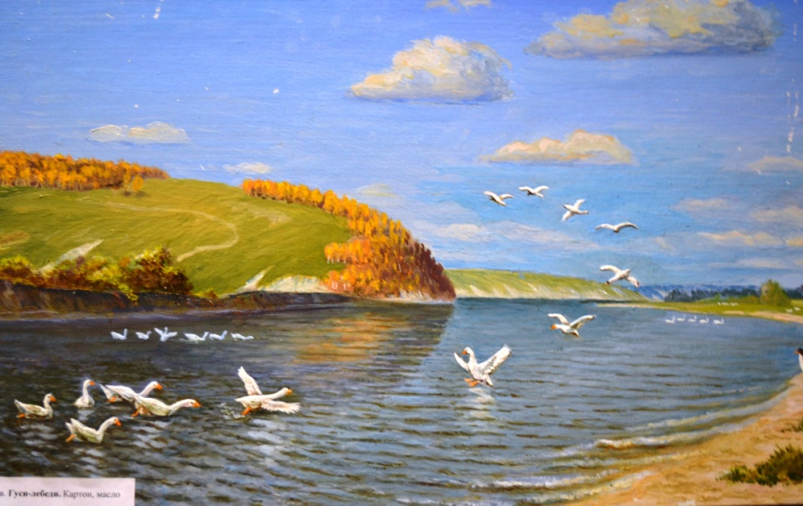
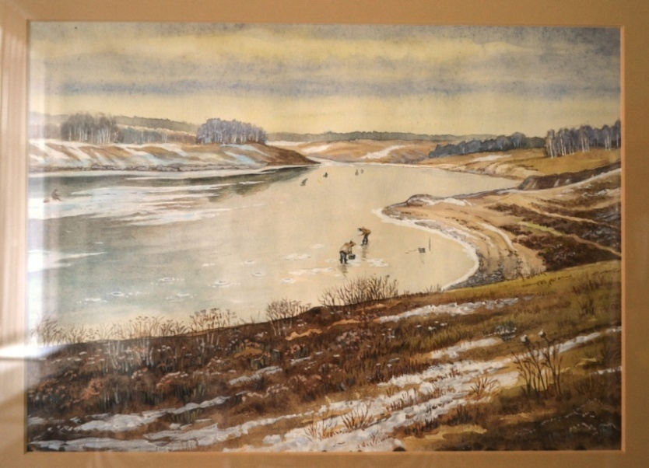
Евгений Иванович писал пейзажи родного Курского края, отражая в них всю его красоту.
Это увлечение писателя помогало ему в работе над произведениями.
Как говорил он сам: «Я и в самом деле, когда что-нибудь описываю, непременно спрашиваю себя: “А как это можно нарисовать красками?”
Картины Евгения Ивановича Носова

Slide 23
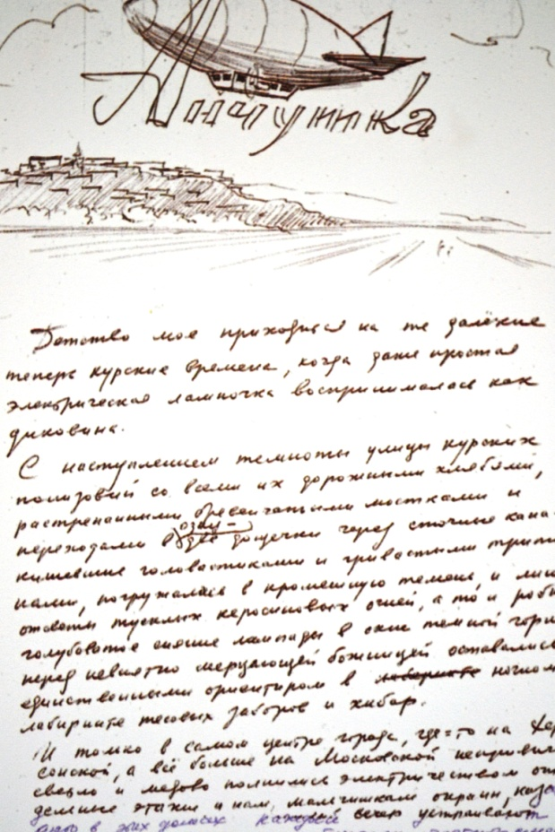
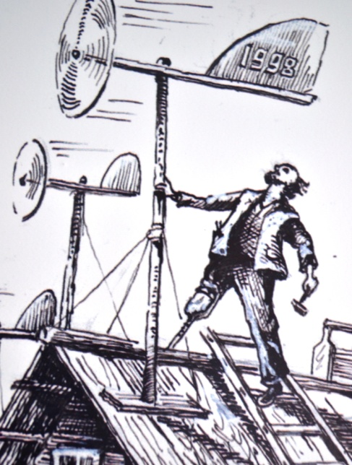
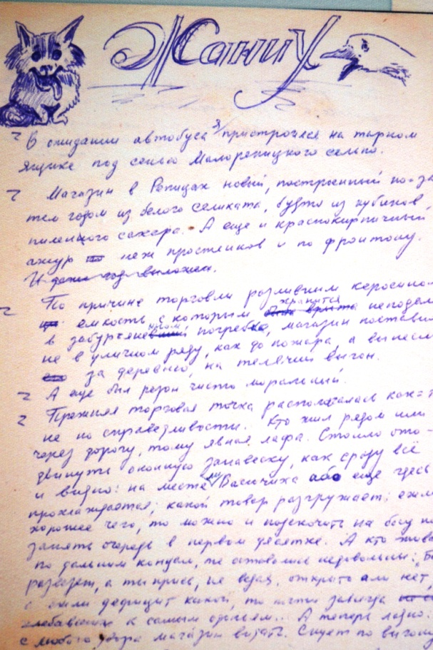
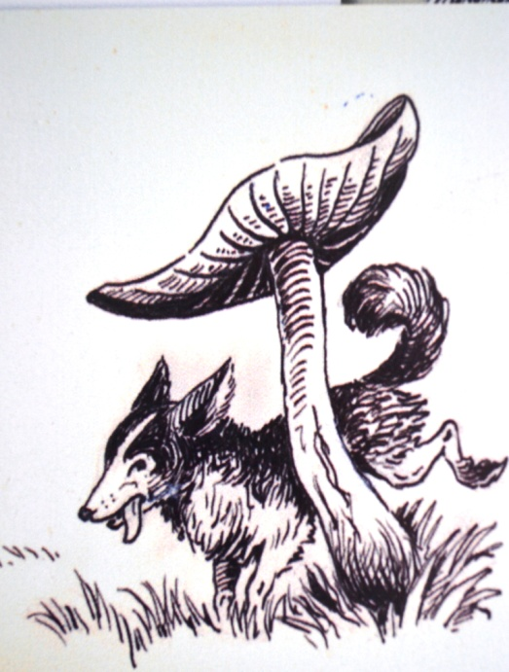
Писатель часто
делал зарисовки и
к своим
произведениям

Slide 24
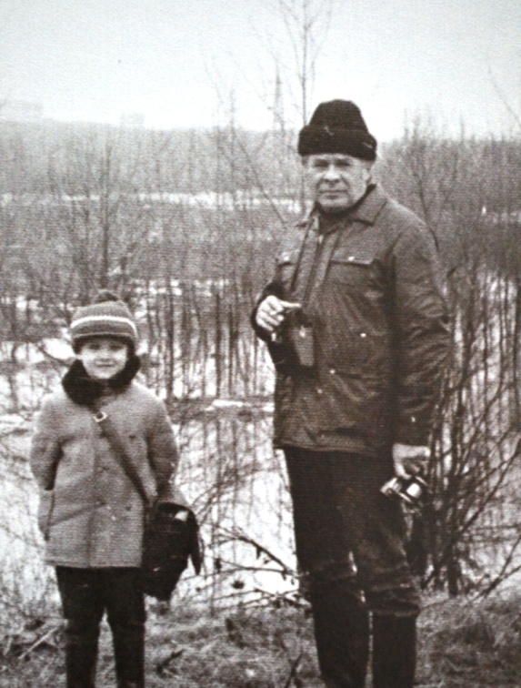
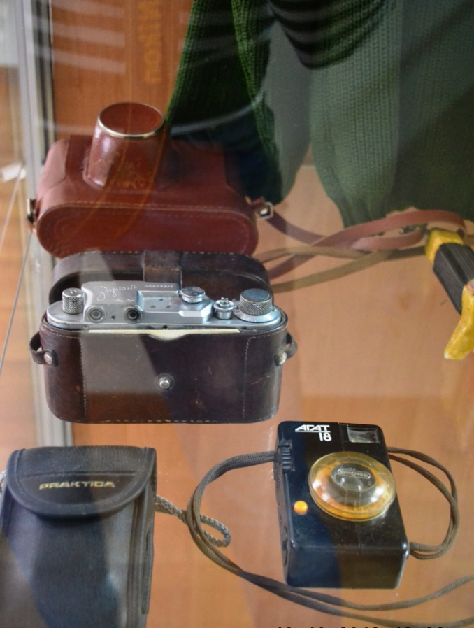
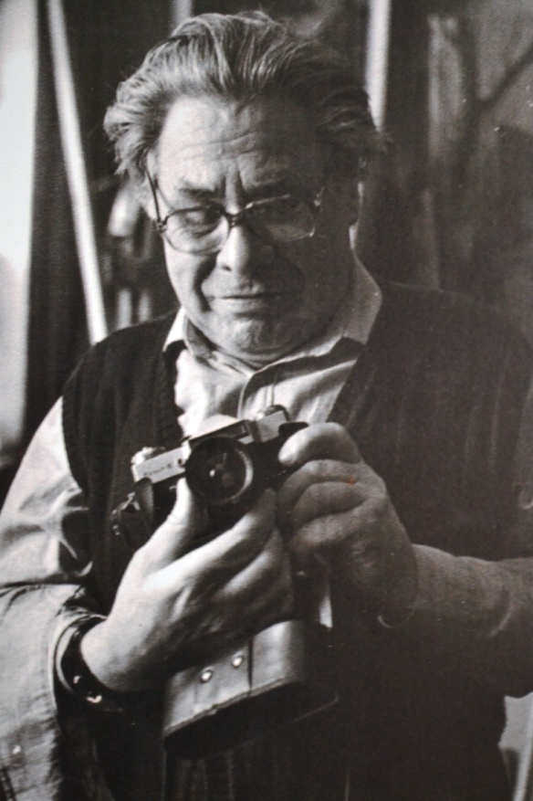
Евгений Иванович замечательно фотографировал, и у него была интересная коллекция фотоаппаратов
Интересно, что в музее мы не только можем увидеть фотоаппараты писателя, но и фотографии, на которых он запечатлен с ними

Slide 25
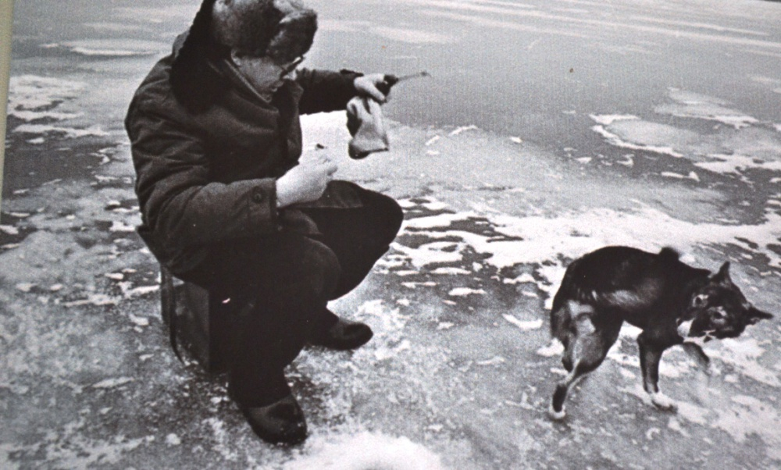
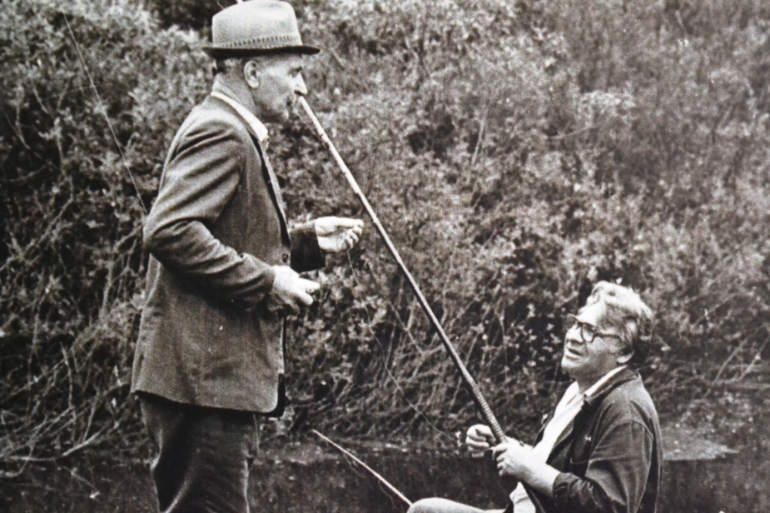
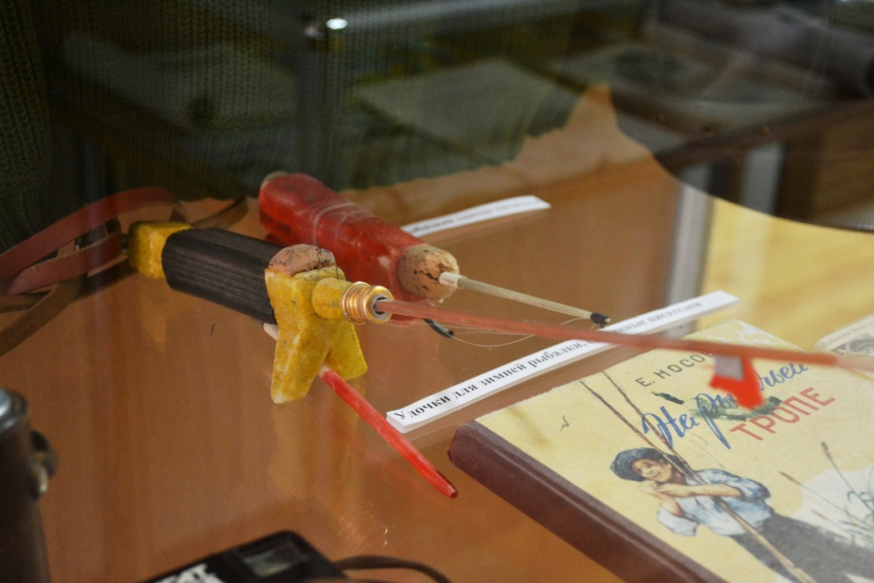
Евгений Иванович был
знатным рыболовом.
Любили ловить рыбу и его герои: вот лежит на витрине музея книга
«На рыбачей тропе»…
Удочки писателя

Slide 26
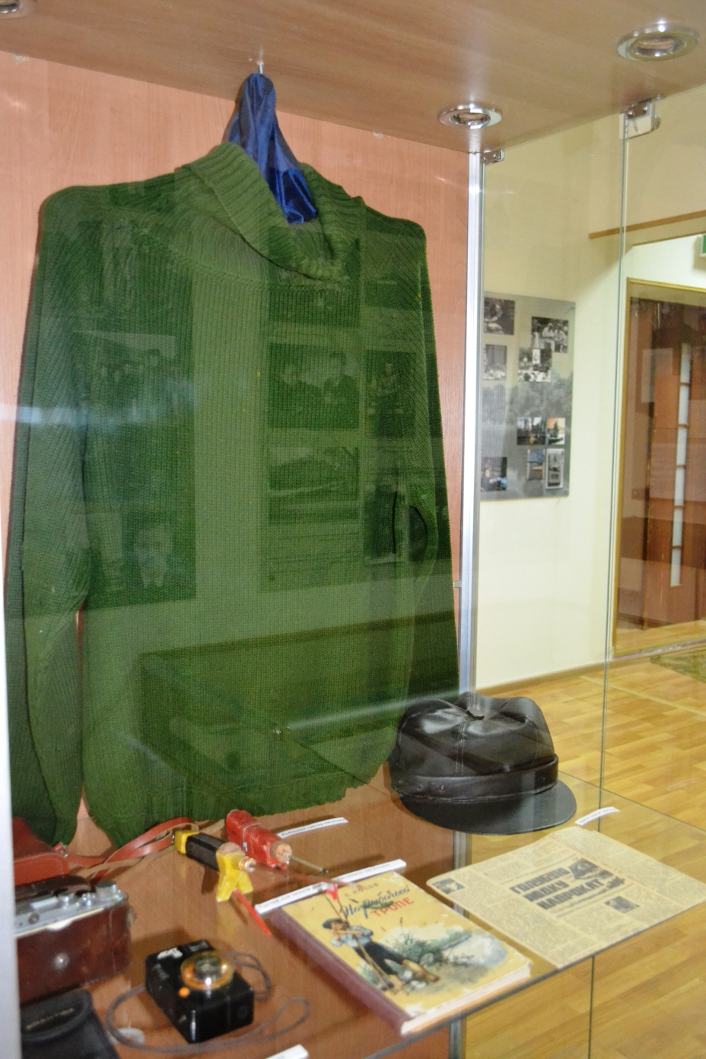
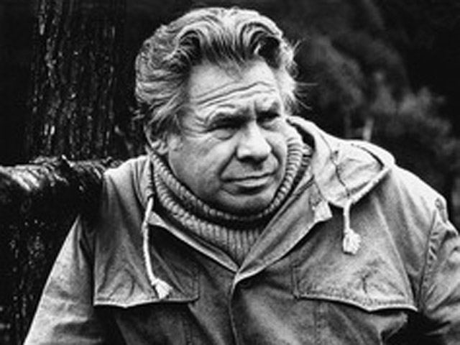
Свитер писателя, в котором он
ходил на рыбалку

Slide 27
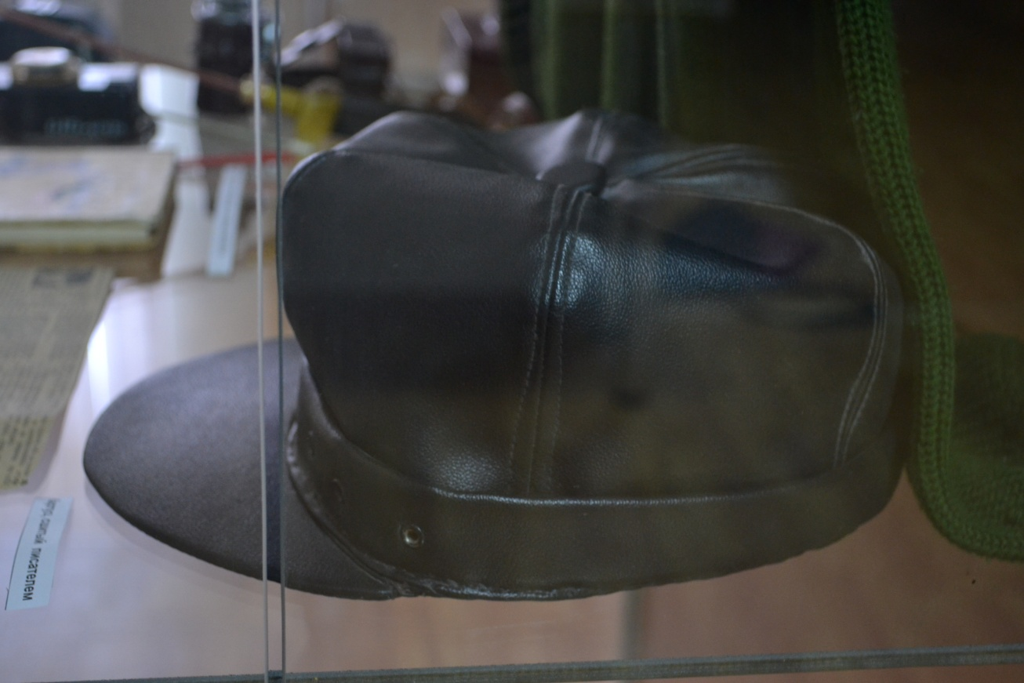
Евгений Иванович, как и многие его герои, был
на все руки мастер :
он мог еще и часы починить, и шапку сшить
Картуз, сшитый писателем

Slide 28
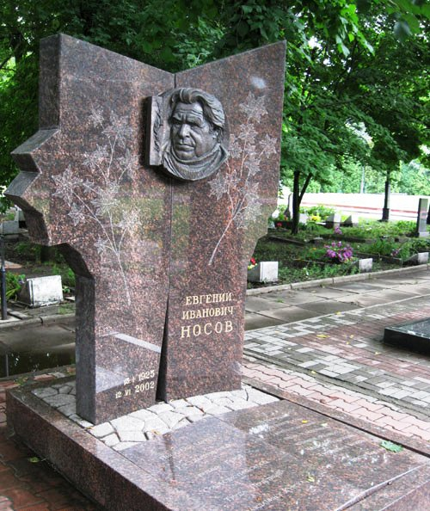
Евгений Иванович
в нашей памяти
Евгений Иванович умер 12 июня 2002 года и был похоронен в Курске
на мемориале
«Памяти павших»

Slide 29
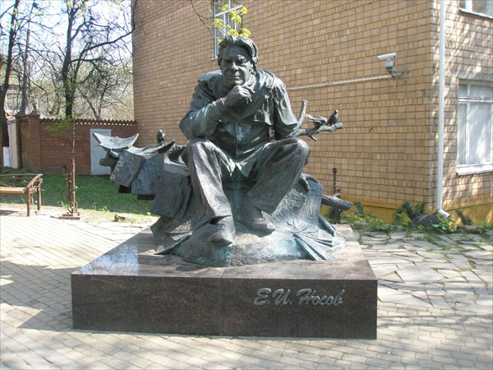
В маленьком скверике рядом с домом,
где жил писатель, на пересечении улиц Блинова и Челюскинцев г. Курска в … году был открыт ему памятник.
Писатель изображен сидящим на бревнышке

Slide 30
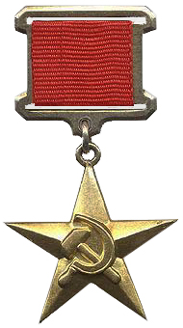
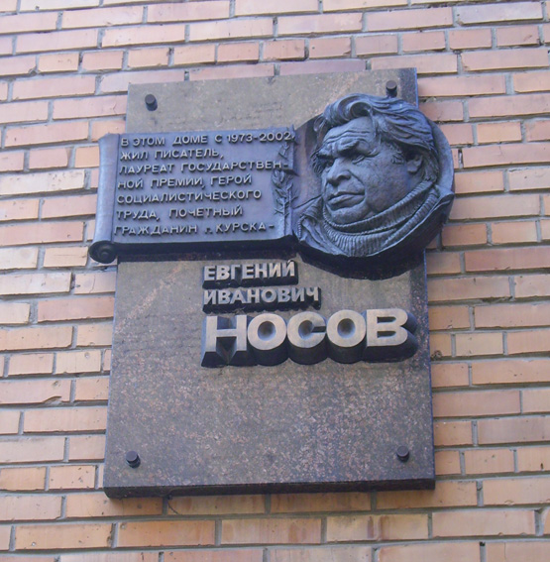
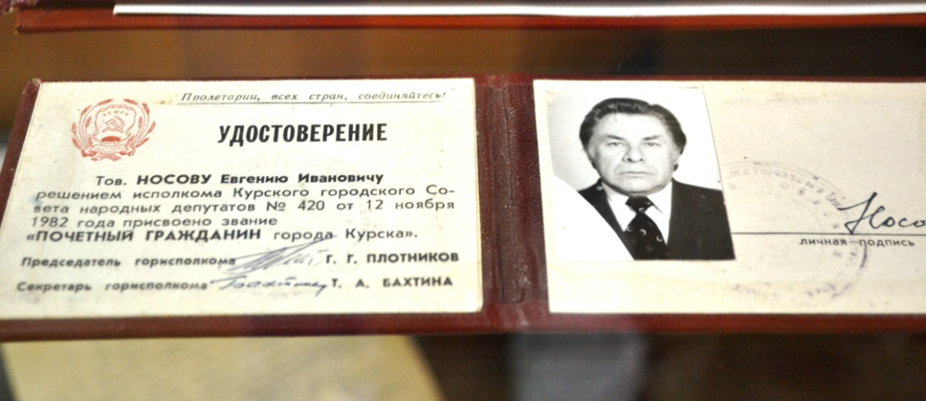
Евгений Иванович - почетный житель города Курска. В 1990 году он был награжден
высшей наградой за труд и ему было присвоено звание Героя Социалистического труда.
На доме, в котором он жил, установлена мемориальная доска

Slide 31
Книги Евгения Ивановича были переведены
на многие языки.
Память о нем останется
в сердцах многих читателей, и не только россиян

Slide 32
Много интересного я узнал в музее о
Евгении Ивановиче Носове,
о событиях, произошедших в его жизни, о людях, которые его окружали, о его увлечениях…
Писатель с любимой
собакой Жаканом

Slide 33
Экспонаты музея: личные вещи писателя

Slide 34
Евгений Иванович Носов был удивительным человеком с открытой душой
и большим сердцем, чья жизнь и творчество тесно переплелись, оставив
нам – потомкам большое наследство

